Slide 1
Метастабильность и синхронизация
Literature:
Understanding metastability in FPGAs

Slide 2
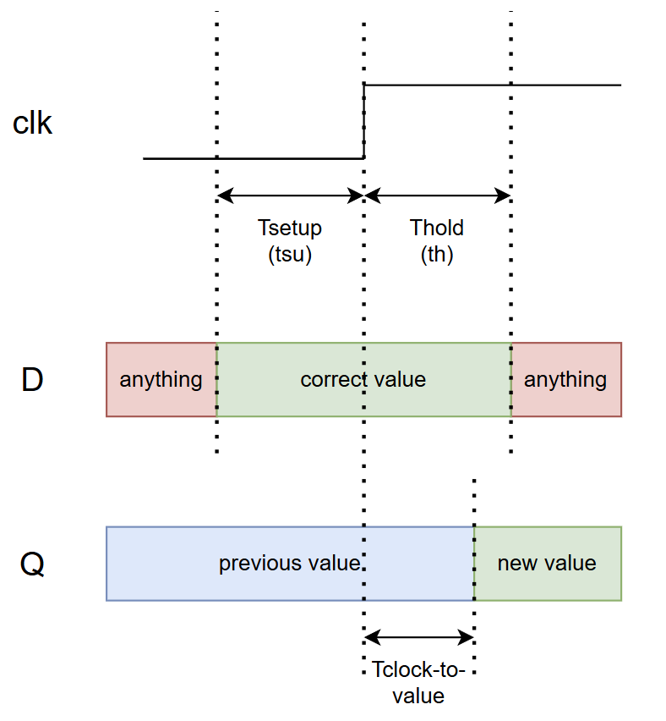
D триггер
Tsetup (tsu) — время предустановки данных (время, в течение которого данные на входе триггера должны быть неизменны до фронта тактовой частоты).
Thold (th) — время удержания данных (время, в течение которого данные на входе триггера должны быть неизменны после фронта тактовой частоты).
Tclock-to-out (tco) — время появления данных на выходе триггера после фронта тактовой частоты.

Slide 3
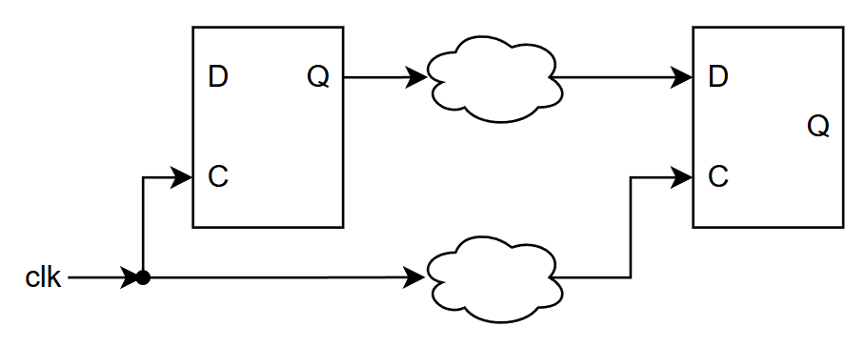
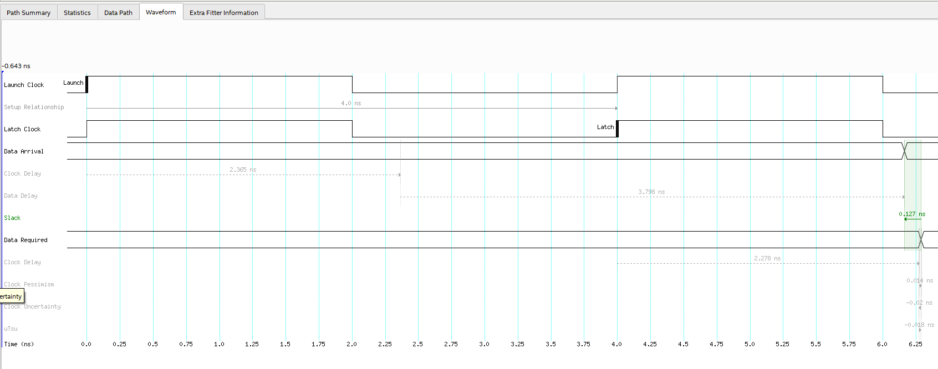
Setup constraint

Slide 4
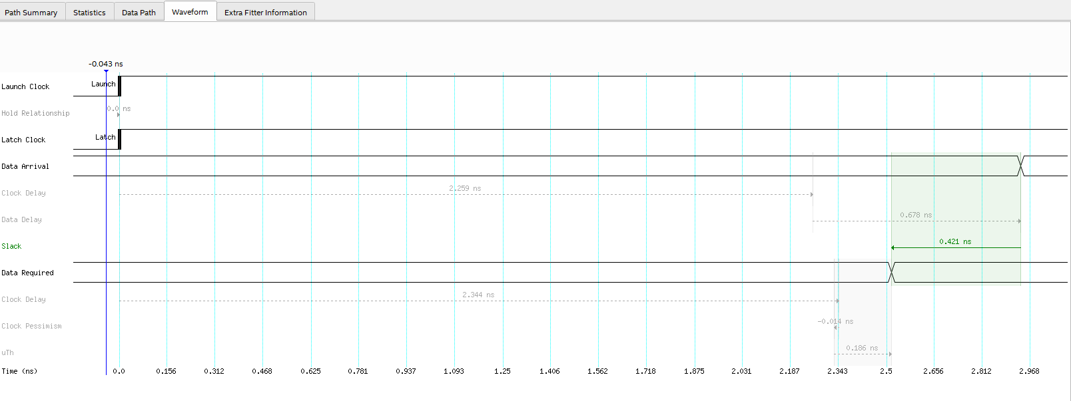
Hold constraint

Slide 5

Timing corners
В зависимости от внешних условий время распространения сигнала в схеме может отличаться.
Поэтому обычно предоставляется несколько конфигураций.
Для setup constraints обычно используется самый медленный угол, а для hold соответственно самый быстрый.

Slide 6
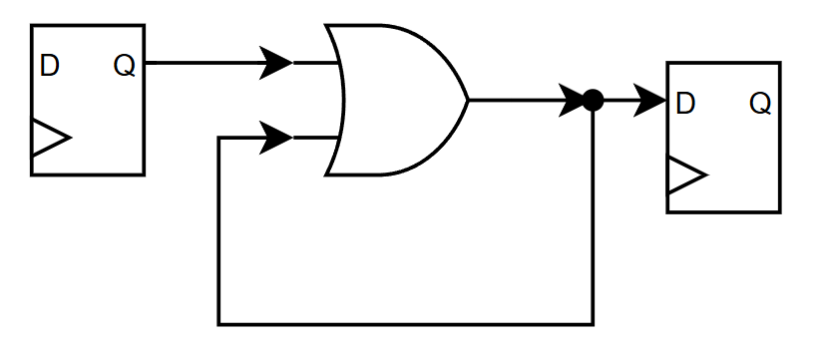
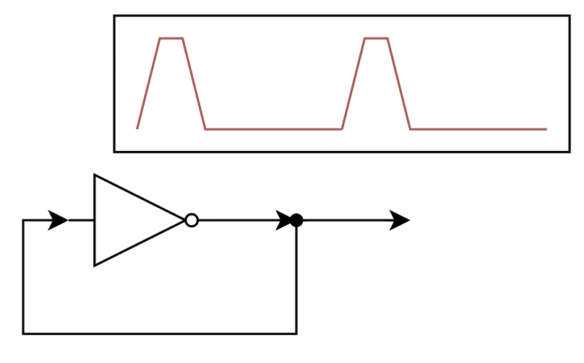
Избегайте циклов в комбинационной логике
Циклы в комбинационной логике делают невозможным просчет задержки, а порой приводят к генерации.
Базово такие вещи не допускаются синтезатором и требуют особой обработки.

Slide 7
Как задать ограничения?
Если все источниками всех сигналов являются регистры, то все пути можно просчитать и синтезировать схему таким образом чтобы она удовлетворяла требованиям (вплоть до некоторой максимально достижимой тактовой частоты)
Создаем *.sdc файл File->New->Synopsys design constraints
записываем в него следующий код:
create_clock -period 50MHz -name clk [get_ports clk]
derive_pll_clocks
derive_clock_uncertainty
set_false_path -from [get_registers {led*}] -to [get_ports {led*}]
В каких случаях такое невозможно?

Slide 8
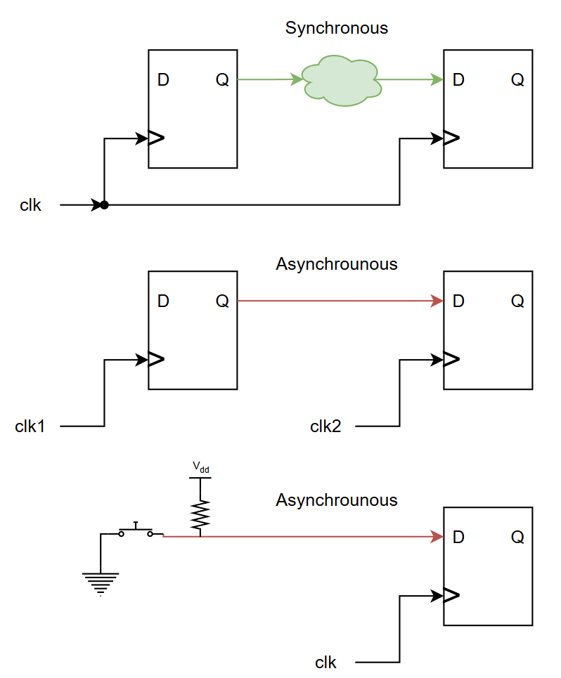
Нарушение T-setup/T-hold
В обычных условиях, когда сигналы синхронны, синтезатор сам позаботится о соблюдении ограничений.
Наиболее частые причины нарушений T-setup/T-hold:
Сэмплирование внешних сигналов
Crossing clock domain
Синхронная передача – когда оба регистра (передающий и принимающий) тактируются от одного тактового сигнала (или от синхронных источников).

Slide 9
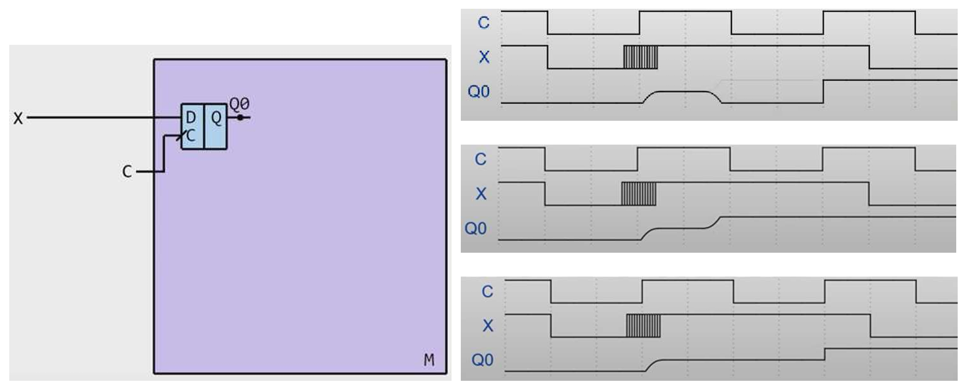
Метастабильность
В случае если T-setup или T-hold не соблюдены, то триггер может попасть в метастабильное состояние. Попав в данное состояние, напряжение на выходе регистра может какое-то время может быть неопределенным и разрешиться в любое из двух состояний ‘0’ или ‘1’.

Slide 10
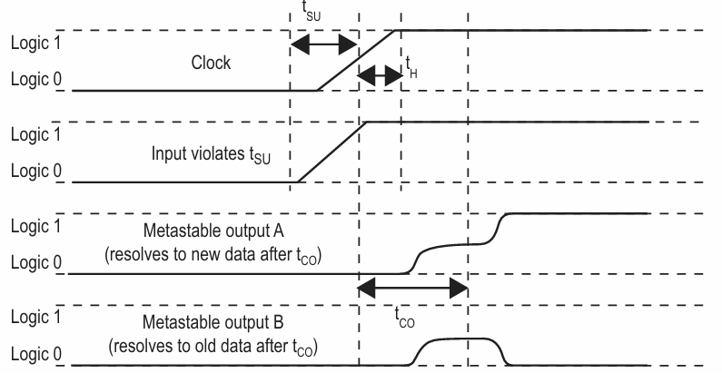
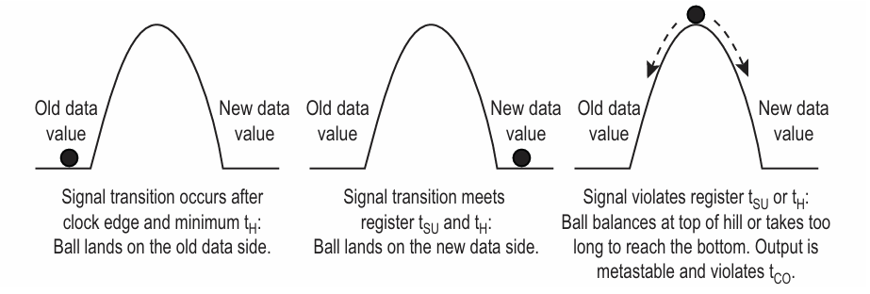
Метастабильность

Slide 11
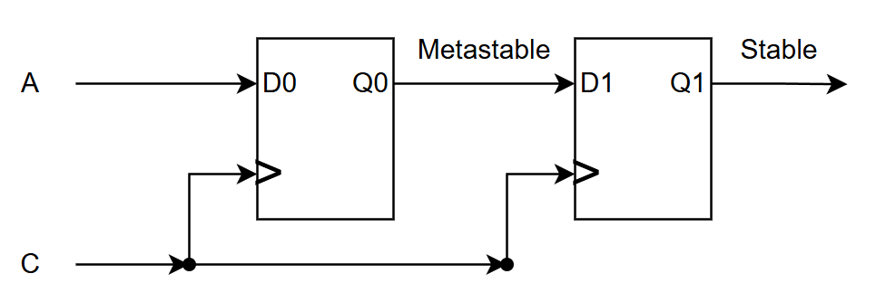
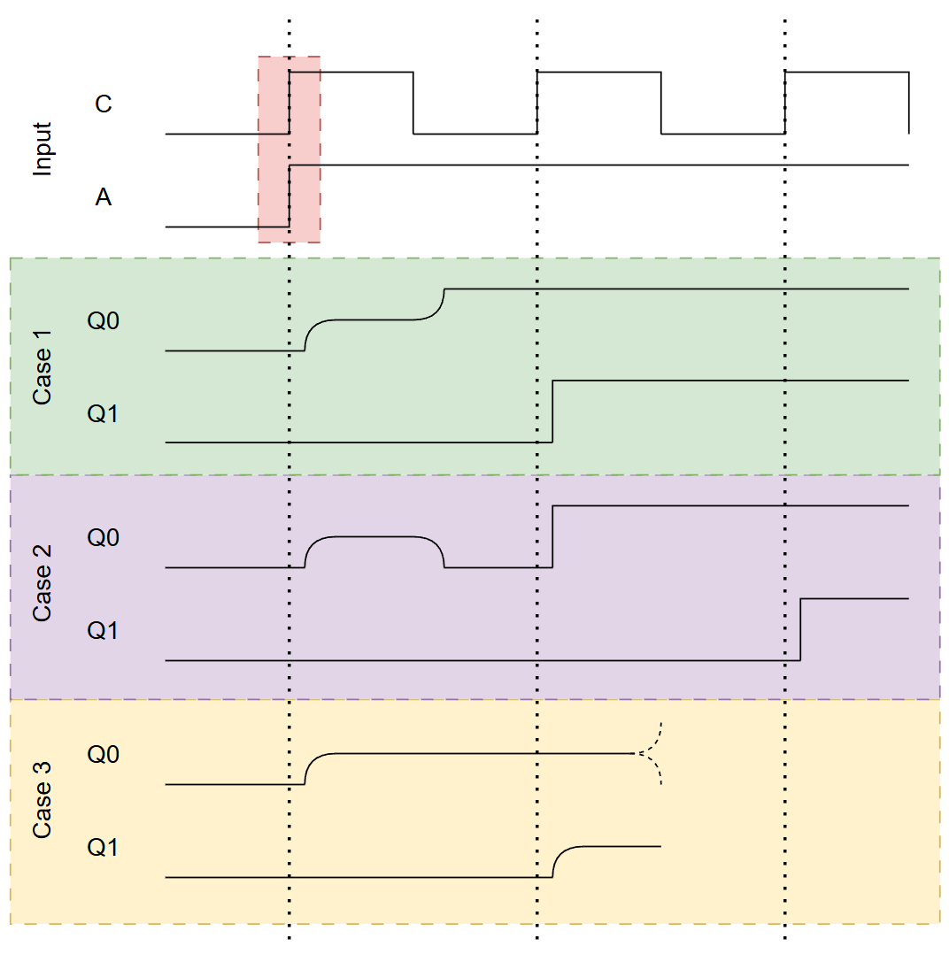
Решение проблемы метастабильности
Подобная схема называется синхронизатором:
Она принимает на вход асинхронный сигнал, а на выходе выдает ‘синхронную версию’ этого сигнала.
Фронт может смещаться на 1 clk
Сценарий маловероятен

Slide 12
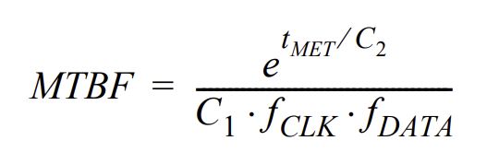
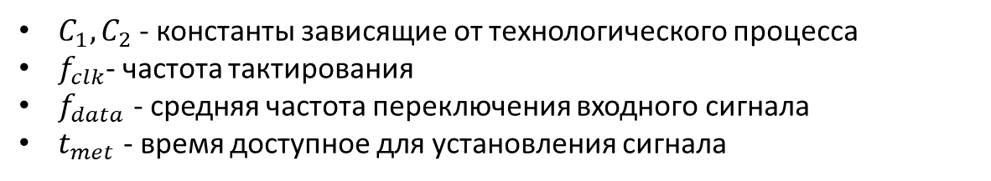
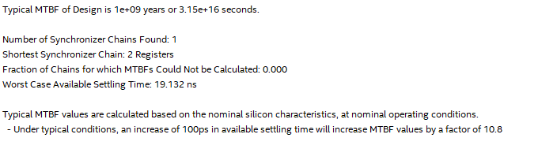
MTBF (Mean Time Between Failures)
$C_{1}, C_{2}$ - константы зависящие от технологического процесса
$f_{clk}$- частота тактирования
$f_{data}$ - средняя частота переключения входного сигнала
$t_{met}$ - время доступное для установления сигнала
Quartus может посчитать вам MTBF для всех синхронизаторов в дизайне:
В Assignments->Settings->Timing Analyzer->Synchronizer identification установите в Force if asynchronous
После синтеза в разделе Timing Analyzer->Сценарий(например 1200 slow)-> metastability summary

Slide 13
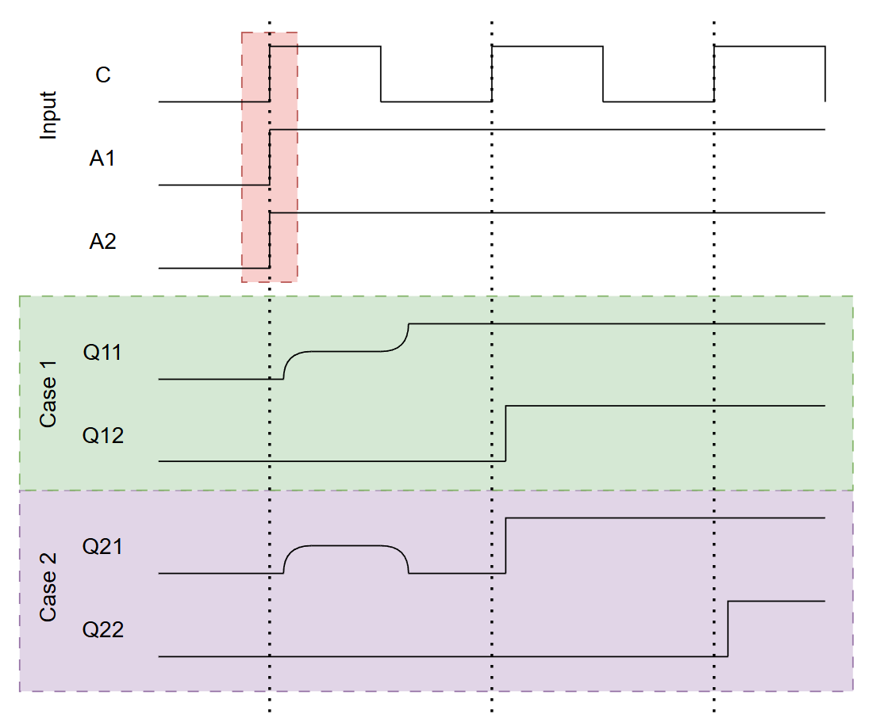
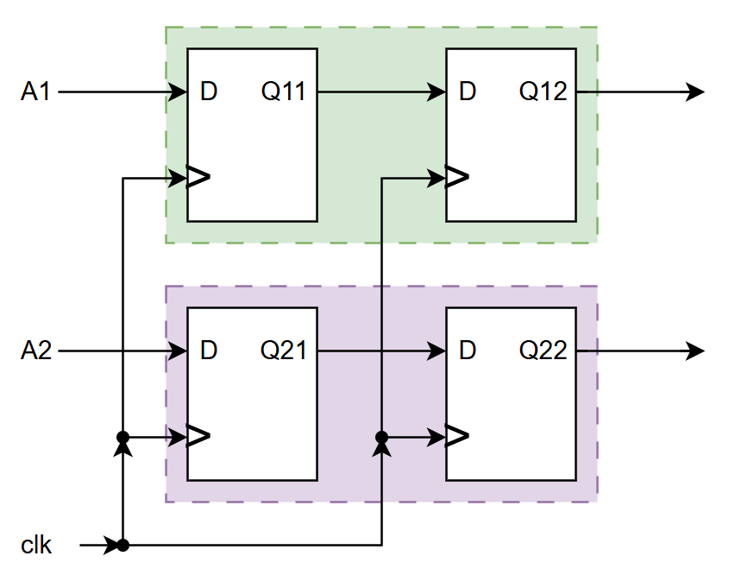
Ограничения
Можно синхронизировать только независимые друг от друга сигналы.
Таким образом нельзя синхронизировать целую шину данных.
Фронты сдвинулись друг относительно друга

Slide 14
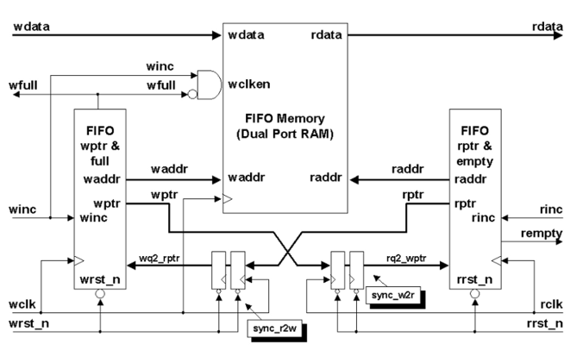
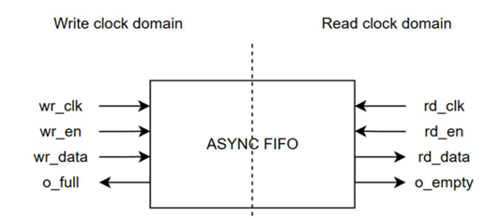
Asynchronous FIFO
Если необходимо синхронизировать параллельную шину данных, то потребуется использовать более сложную структуру – Asynchronous FIFO
Clifford E. Cummings “Simulation and Synthesis Techniques for Asynchronous FIFO Design”

Slide 15
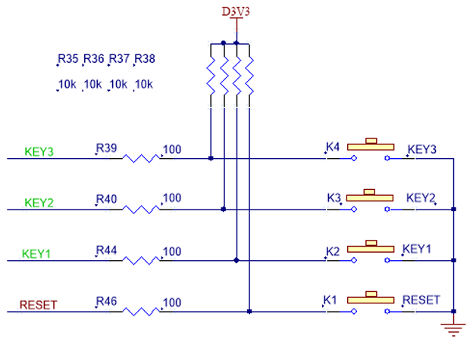
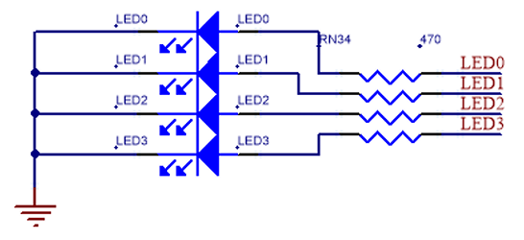
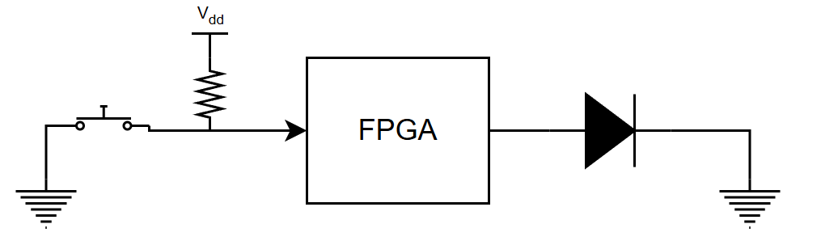
Простейший пример (Кнопка)
В отпущенном состоянии – 1.
В нажатом – 0.

Slide 16
Простейшее устройство с кнопкой
Простейший модуль, который делает так, чтобы диод горел при нажатой кнопке.
Но зачастую мы хотим произвести некоторое действие по нажатию.
module button_led(
input btn,
output led
);
assign led = btn;
endmodule
Задача:
Написать модуль, который будет включать/выключать диод по нажатию кнопки.

Slide 17
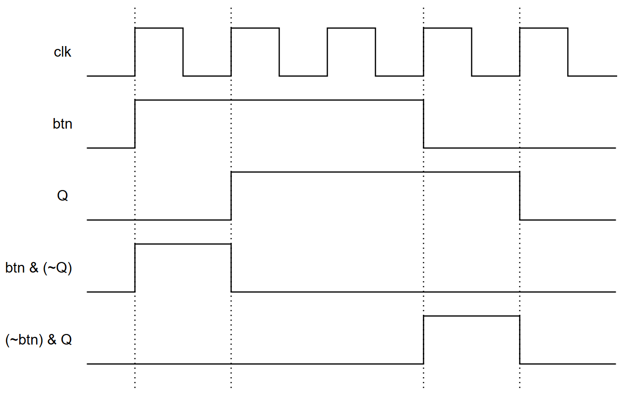
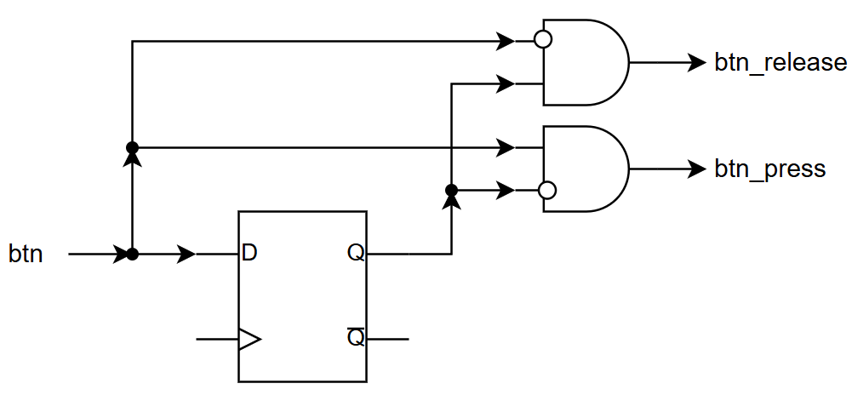
Детекция фронта сигнала
Детектировать фронты сигнала можно с помощью следующей схемы.

Slide 18
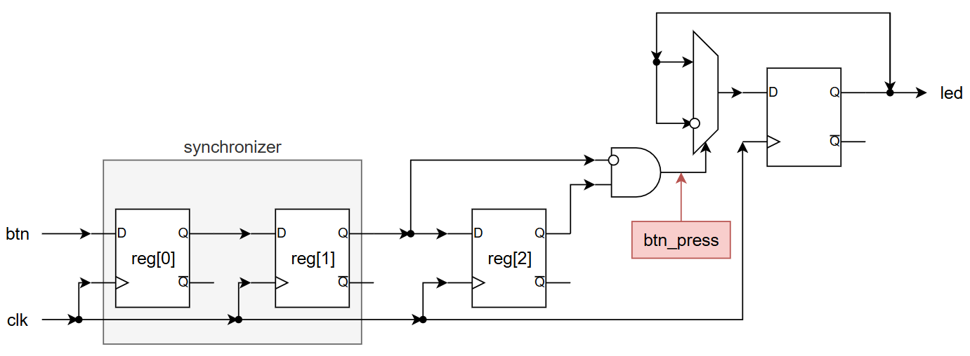
Переключение диода по нажатию
module button(
input clk,
input btn,
output led
);
// first 2 registers for synchronization
// and one more for detection
reg [2:0] btn_delay = 2'b1;
always @(posedge clk) begin
btn_syn[2: 1] <= btn_syn[1: 0];
btn_syn[0] <= btn;
end
wire btn_press;
assign btn_press = (~btn_syn[1]) & btn_syn[2];
reg led_state = 1'b0;
always @(posedge clk) begin
if (btn_press) begin
led_state <= ~led_state;
end
end
assign led = led_state;
endmodule

Slide 19
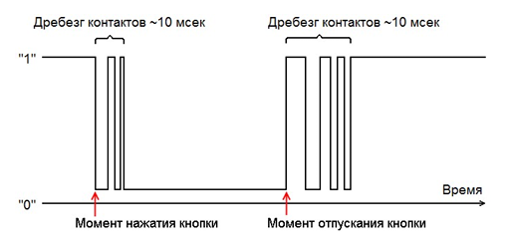
Дребезг контактов
Кнопка замыкается не единомоментно а сдребезгом. Поэтому вместо одного нажатия может быть сгенерировано множественное нажатие. Есть разные способы борьбы с дребезгом. Простейший способ - подождать ~10 мсек после первого срабатывания

Slide 20
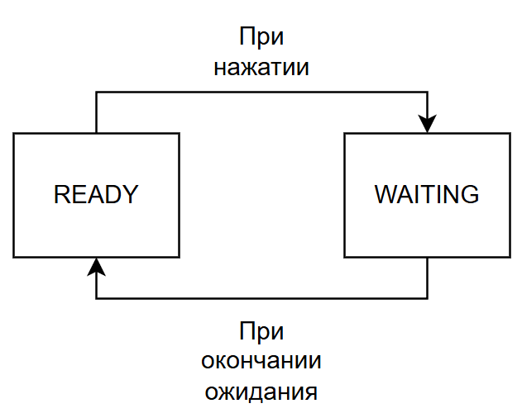
Реализация устранения дребезга state machine
parameter DENOISE_DELAY = 500;
localparam BW_DENOISE_CNT = $clog2(DENOISE_DELAY);
reg [BW_DENOISE_CNT-1: 0] denoise_cnt = {BW_DENOISE_CNT{1'b0}};
localparam DENOISE_ST_READY = 0;
localparam DENOISE_ST_WAITING = 1;
reg denoise_st = DENOISE_ST_READY;
always @(posedge clk) begin
if (denoise_st==DENOISE_ST_READY && btn_press) begin
denoise_st <= DENOISE_ST_WAITING;
denoise_cnt <= {BW_DENOISE_CNT{1'b0}};
end else if (denoise_st==DENOISE_ST_WAITING && denoise_cnt==DENOISE_DELAY-1) begin
denoise_st <= DENOISE_ST_READY;
end else begin
denoise_cnt <= denoise_cnt + 1;
end
end

Slide 21
Полный модуль
module button(
input clk,
input btn,
output led
);
reg [2:0] btn_delay = 2'b1;
always @(posedge clk) begin
btn_delay[2: 1] <= btn_delay[1: 0];
btn_delay[0] <= btn;
end
wire btn_press;
assign btn_press = (~btn_delay[1]) & btn_delay[2];
parameter DENOISE_DELAY = 500;
localparam BW_DENOISE_CNT = $clog2(DENOISE_DELAY);
reg [BW_DENOISE_CNT-1: 0] denoise_cnt = {BW_DENOISE_CNT{1'b0}};
localparam DENOISE_ST_READY = 0;
localparam DENOISE_ST_WAITING = 1;
reg denoise_st = DENOISE_ST_READY;
always @(posedge clk) begin
if (denoise_st==DENOISE_ST_READY && btn_press) begin
denoise_st <= DENOISE_ST_WAITING;
denoise_cnt <= {BW_DENOISE_CNT{1'b0}};
end else if (denoise_st==DENOISE_ST_WAITING && denoise_cnt==DENOISE_DELAY-1) begin
denoise_st <= DENOISE_ST_READY;
end else begin
denoise_cnt <= denoise_cnt + 1;
end
end
reg led_state = 1'b0;
always @(posedge clk) begin
if (btn_press && denoise_st==DENOISE_ST_READY) begin
led_state <= ~led_state;
end
end
assign led = led_state;
endmodule

